Slide 1
jScript
5– DOM

Slide 2
Estructura jerárquica.
Cada uno de los elementos es un ‘nodo’ dentro del documento HTML.
Se puede ‘navegar’ por cada uno de los ‘nodos’ en busca de un contenido.
HTML → XHTML(HTML Dinámico) →jQuery

Slide 3
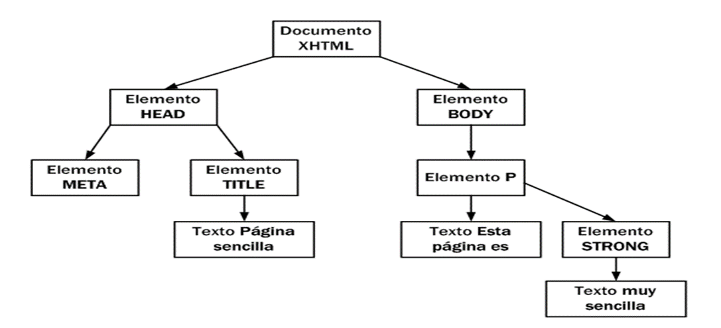
<html >
<head>
<meta http-equiv="Content-Type" content="text/html; charset=iso-8859-1" />
<title>Página sencilla</title>
</head>
<body>
<p>Esta página es <strong>muy sencilla</strong></p>
</body>
</html>

Slide 4
La raíz del árbol de nodos de cualquier página HTML siempre es la misma: un nodo de tipo especial denominado "Documento".
A partir de ese nodo raíz, cada etiqueta HTML se transforma en un nodo de tipo "Elemento".
De esta forma, del nodo raíz solamente pueden derivar los nodos HEAD y BODY.
Cada etiqueta HTML se transforma en un nodo que deriva del nodo correspondiente a su "etiqueta padre".

Slide 5
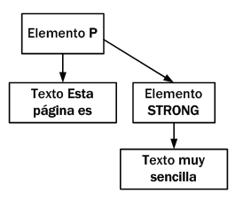
La transformación automática de la página en un árbol de nodos siempre sigue las mismas reglas:
Las etiquetas HTML se transforman en dos nodos: el primero es la propia etiqueta y el segundo nodo es hijo del primero y consiste en el contenido textual de la etiqueta.
Si una etiqueta HTML se encuentra dentro de otra, se sigue el mismo procedimiento anterior, pero los nodos generados serán nodos hijo de su etiqueta padre.

Slide 6
Tipos de Nodos:
Document, nodo raíz del que derivan todos los demás nodos del árbol.
Element, representa cada una de las etiquetas HTML. Se trata del único nodo que puede contener atributos y el único del que pueden derivar otros nodos.
Attr, se define un nodo de este tipo para representar cada uno de los atributos de las etiquetas HTML, es decir, uno por cada par atributo=valor.
Text, nodo que contiene el texto encerrado por una etiqueta HTML.
Comment, representa los comentarios incluidos en la página HTML.

Slide 7
Funciones DOM de acceso directo:
getElementsByTagName():
obtiene todos los elementos de la página HTML cuya etiqueta sea igual que el parámetro que se le pasa a la función.
Ejemplo: Obtener todos los parrafos de una página:
var parrafos = document.getElementsByTagName("p");
El valor devuelto es un array de nodos DOM.
Por tanto:
→ var primerParrafo = parrafos[0];
for(var i=0; i<parrafos.length; i++) { var parrafo = parrafos[i]; }
Se puede aplicar de forma recursiva. Ejemplo: obtener todos los enlaces del primer párrafo de la página.
var parrafos = document.getElementsByTagName("p");
var primerParrafo = parrafos[0];
var enlaces = primerParrafo.getElementsByTagName("a");

Slide 8
getElementsByName() :
Se buscan los elementos cuyo atributo name sea igual al parámetro proporcionado.
Ejemplo: se obtiene directamente el único párrafo con el nombre indicado:
var parrafoEspecial = document.getElementsByName("especial");

Slide 9
getElementById():
Se trata de la función preferida para acceder directamente a un nodo y poder leer o modificar sus propiedades.
Devuelve el elemento HTML cuyo atributo id coincide con el parámetro indicado en la función. Como el atributo id debe ser único para cada elemento de una misma página, la función devuelve únicamente el nodo deseado.
Ejemplo :
var cabecera = document.getElementById("cabecera");
<div id="cabecera">
<a href="/" id="logo">...</a>
</div>

Slide 10
ELIMINACION de nodos
Proceso mas sencillo:
var parrafo = document.getElementById("provisional"); parrafo.parentNode.removeChild(parrafo);
<p id="provisional">...</p>
La función removeChild() requiere como parámetro el nodo que se va a eliminar. Además, esta función debe ser invocada desde el elemento padre de ese nodo que se quiere eliminar. La forma más segura y rápida de acceder al nodo padre de un elemento es mediante la propiedadnodoHijo.parentNode.
Cuando se elimina un nodo, también se eliminan automáticamente todos los nodos hijos que tenga

